Slide 1
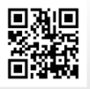
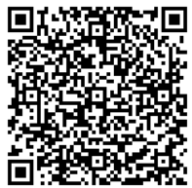
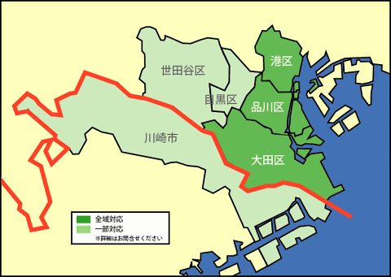
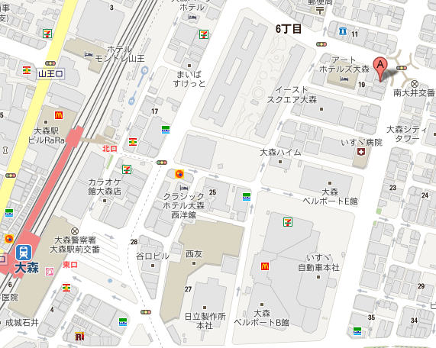
（第１３２回） ２０２５年ひろ在宅クリニック 研修会のお知らせ
2025年11月21日(金)
12時15分～１2時45分
【主催】 ひろ在宅クリニック 地域医療連携部
品川区南大井６－１９－７ HARUビル４Ｆ
連絡先窓口 ： 03-5753-5695 （担当 佐藤）
※現地参加者希望の方は事前予約になります
（感染防止厳守）
パーキンソン病の進行と運動合併症
～ウェアリングオフ現象を中心に～
パーキンソン病の進行と運動合併症～ウェアリングオフ現象を中心に～
参加Zoom Webinar
ミーティング ID: 958 0317 7196
パスコード: 99508836 協賛：小野薬品工業株式会社 担当： 齋藤 誠
PC視聴用事前登録URL
https://ono-pharma.zoom.us/webinar/register/WN_TYEwtP9VRlCgT4sbVqHRtw
ミーティング ID: 958 0317 7196
パスコード: 99508836
FAX ０３－５７５３－５６９６
担当：小野薬品工業株式会社 担当：齋藤 誠
事業所名： 担当： （連絡先TEL： ）
①現地参加 名 ②オンライン又は資料請求 名（後日郵送）
【ひろ在宅クリニック】 相談連絡 ⇒ 同意・情報・連携 ⇒診療開始
・
相談
月１・緩和・腹水・胸水穿刺・男性BT可
対応エリア
大田区・品川区全域
港区・目黒区・川崎・幸・中原区対応
月１訪問～重度・ﾀｰﾐﾅﾙの方まで対応
在宅かかりつけ医の導入もご相談ください
家族面談説明・ｶﾝﾌｧﾚﾝｽ・入院先・連携先紹介
内科・外科・消化器内科・神経内科・/精神科は外部連携
夜間休日２４時間対応
2025年１０月22日担当医表 夜間休日２４時間対応
内科・外科・消化器内科・神経内科
 | 月 | 火 | 水 | 木 | 金
AM | 新井（消・内・外） | 新井 | 新井 伊達 (内･外) | 新井 | 加藤 (内･外) 小川 (神経内科)
PM | 新井 | 新井 | 新井 風間 (神経内科) | 新井 | 加藤 小川
※各病院・訪問看護・薬局・介護との連携・紹介も強化しています。
０３－３７５０－１８１０（月～土）
相談ぷらっとフォームへTEL⇒

